Slide 1
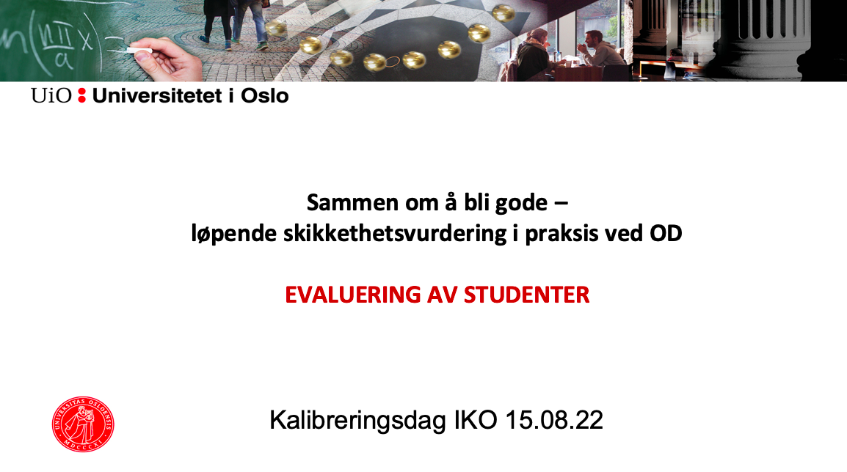

Slide 2
Evaluering av studenter

Slide 3
Evaluering av studenter
LSV
Hva er det?

Slide 4
Evaluering av studenter

Slide 5
Evaluering av studenter
Vårt samfunnsoppdrag.
Ivareta den enkelte student.
Fakultetets omdømme.

Slide 6
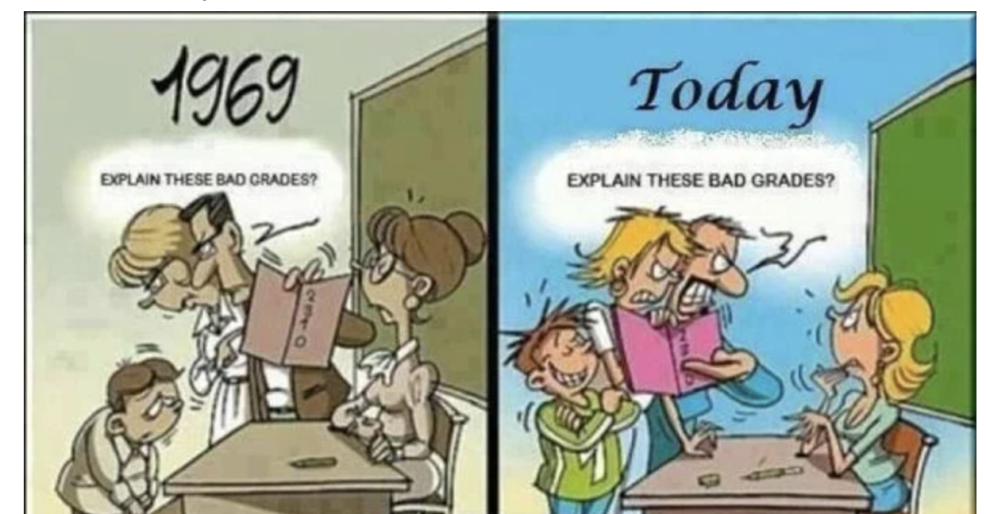
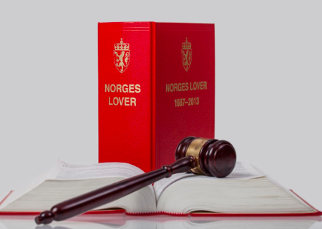
Nye tider – nye krav og utfordringer til evaluering
Notes:
Ikke skrevet vil si ikke sett eller hørt , ikke vurdert, ikke dokumentert. 2 typer journaler. 1) Pasientjournal . 2) Studentjournal Journalførsel for veiledere.

Slide 7
Studenter ved UiO har krav på tilrettelegging for å lykkes i sitt studium, ref. Forskrift om studier og eksamener § 7-2 pkt. 4 og 7 og UHL § 4-3.
Samtidig skal det stilles krav til programstudenter med studierett til programstudier med hensyn til studieprogresjon, ref. Forskrift om studier og eksamener ved UiO § 7-1 pkt. 5.
For å tilfredsstille kravene i studie- og eksamensforskriftens § 4 om tidlig varsling foreslås det å innføre noen semestervise frister
I tilfeller der fagmiljøene (i klinikkene og praksisfeltene) er bekymret for tapt obligatorisk undervisning, faglig progresjon, skikkethet m.m. skal studenten varsles om dette.
Varslingsfrister:
Høstsemesteret: Vårsemesteret:
Innkalling til varselsamtale uke 45-46 uke 16-17
Oppfølgingssamtale med ny vurdering uke 49-50 uke 21-22
Om varselsamtalen:
Varselsamtalen bør være dialogbasert og ha et løsningsorientert fokus, men samtidig være tydelig på konsekvenser av manglende etterlevelse eller mestring.

Slide 8
Frist for vurdering (ferdig skrevet evalueringer) – 1.november
Tid for varselsamtale i løpet av ukene 45 og 46
Tid for oppfølgingssamtale med ny vurdering, ukene 49 og 50

Slide 9
Evaluering av studenter
Eksamen. Skriftlig og muntlig
Obligatorisk undervisning/klinikk. Fremmøtekrav.
Innleveringer. Masteroppgave.
Særskilt skikkethetsvurdering.
Løpende skikkethetsvurdering

Slide 10
Evaluering av studenter
Eksamen. Skriftlig og muntlig
Obligatorisk undervisning/klinikk. Fremmøtekrav.
Innleveringer. Masteroppgave.
Særskilt skikkethetsvurdering.
Løpende skikkethetsvurdering

Slide 11
Evaluering av studenter
Eksamen. Skriftlig og muntlig
Obligatorisk undervisning/klinikk. Fremmøtekrav.
Innleveringer. Masteroppgave.
Særskilt skikkethetsvurdering.
Løpende skikkethetsvurdering

Slide 12
Evaluering av studenter
§ 2.Definisjon og formålet med skikkethetsvurdering
Skikkethetsvurdering skal avdekke om studenten har de nødvendige forutsetninger for å kunne utøve yrket. En student som utgjør en mulig fare for liv, fysisk og psykisk helse, rettigheter og sikkerhet til de pasienter, brukere, barnehagebarn, elever, eller andre studenten vil komme i kontakt med under praksisstudiene eller under fremtidig yrkesutøvelse, er ikke skikket for yrket.
Løpende skikkethetsvurdering av alle studenter skal foregå gjennom hele studiet og skal inngå i en helhetsvurdering av studentens forutsetninger for å kunne fungere i yrket.
Hvis det er begrunnet tvil om en student er skikket, skal det foretas en særskilt skikkethetsvurdering.

Slide 13
I henhold til Forskrift om skikkethet i høyere utdanning § 4, er en student uskikket dersom ett eller flere av disse kriteriene oppfylles:
VURDERINGSKRITERIER
a) studenten viser manglende vilje eller evne til omsorg, forståelse og respekt for elever, pasienter, klienter eller brukere.
b) studenten viser manglende vilje eller evne til å samarbeide og til å etablere tillitsforhold og kommunisere med elever, pasienter, klienter, brukere, pårørende og samarbeidspartnere.
c) studenten viser truende eller krenkende atferd i studiesituasjonen.
d) studenten misbruker rusmidler eller tilegner seg medikamenter på ulovlig vis.
e) studenten har problemer av en slik art at han/hun fungerer svært dårlig i forhold til sine omgivelser.
f) studenten viser for liten grad av selvinnsikt i forbindelse med oppgaver i studiet og kommende yrkesrolle.
g) studenten viser uaktsomhet og uansvarlighet som kan medføre risiko for skade av elever, pasienter, klienter eller brukere.
h) studenten viser manglende vilje eller evne til å endre uakseptabel adferd i samsvar med veiledning.
Notes:
Tone

Slide 14

Evaluering av studenter
Praksisstudiet
ekstern praksis 5 uker – siste semester stud.odont 4.semester stud.tannpleie
IOB
Institutt for oral biologi
IKO
Institutt for klinisk odontologi

Slide 15
Evaluering av studenter
Eksamen. Skriftlig og muntlig
Obligatorisk undervisning/klinikk. Fremmøtekrav.
Innleveringer. Masteroppgave.
Særskilt skikkethetsvurdering.
Løpende skikkethetsvurdering

Slide 16
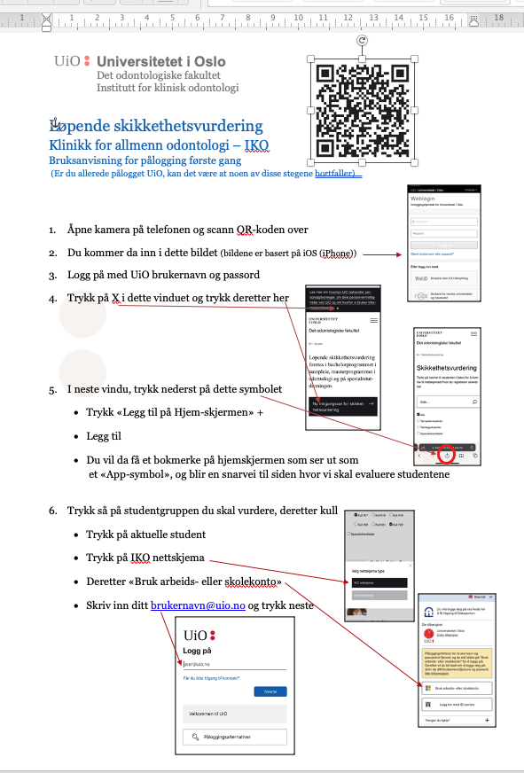
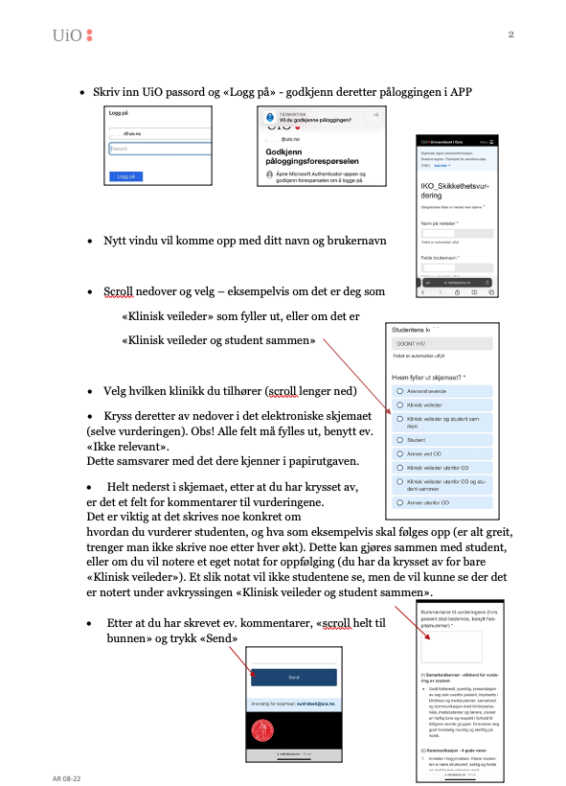

Slide 17
Løpende skikkethetsvurdering
Digitalt skikkethetsskjema

Slide 18
Løpende skikkethetsvurdering
Digitalt skikkethetsskjema
Status i implementeringsprosessen.

Slide 19
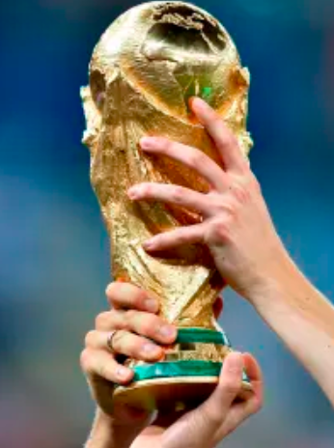
Løpende skikkethetsvurering
862 skjemaer levert.

Slide 20

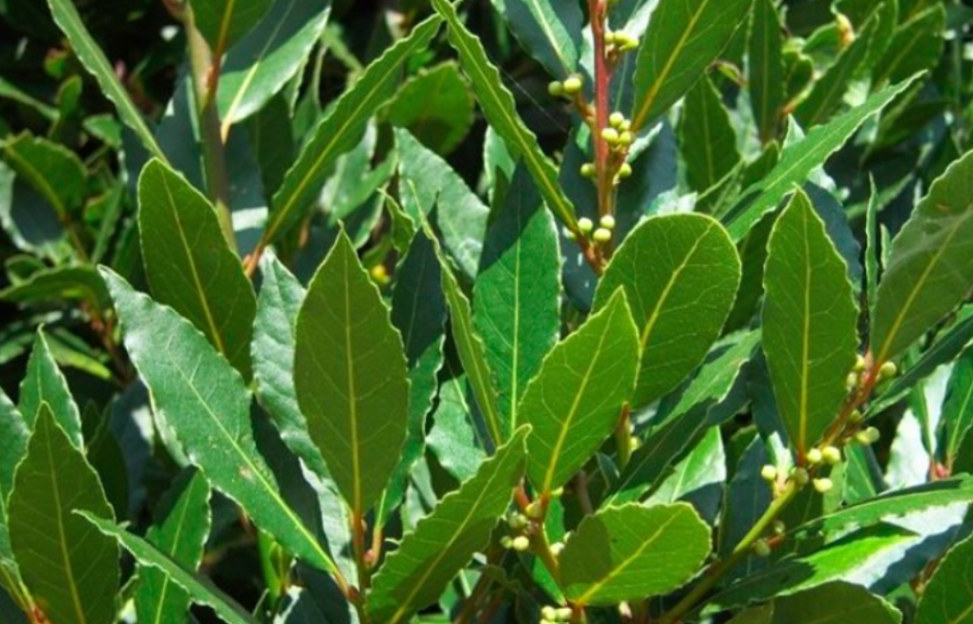
Løpende skikkethetsvurdering
Kenneth Hestvik
Notes:
Har du hatt studenten 2 økter; legg inn skjema. Ufarlig for de som leverer inn

Slide 21
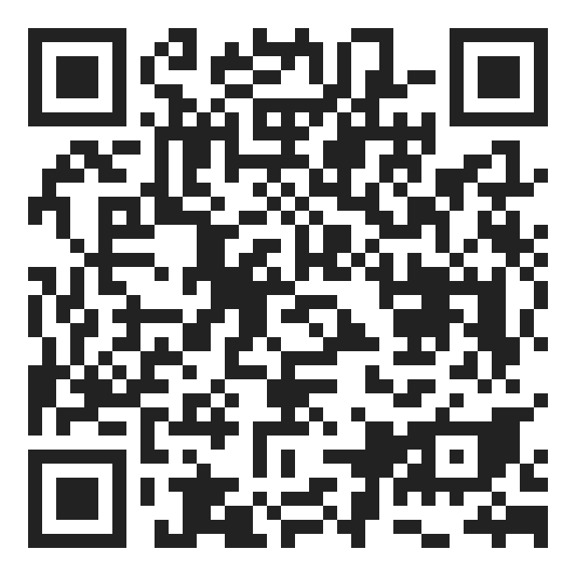
Løpende skikkethetsvurering
Digitalt skikkethetsskjema
Veien videre

Slide 22
Løpende skikkethetsvurdering OD – status og plan for videre arbeid?
Den ekspansive læringssirkelen (Engeström 1997/2015) TDS 08.08.22
1. Stille spørsmål
2A Historisk analyse 2B Nåværende empirisk analyse
3. Utforming av ny modell/løsning
4. Gjennomgang av ny modell/løsning
6. Refleksjon rundt prosessen
7.Konsolidering av ny praksis
5. Implementering av modell/ny løsning

Slide 23
Løpende skikkethetsvurdering
Digitalt skikkethetsskjema
Veien videre.
TSD rapporter
Notes:
Hvem har tilgang til hva? Søke tilgang TSD. Link lagt ut på hjemmesiden....

Slide 24
Løpende skikkethetsvurdering
Digitalt skikkethetsskjema
Veien videre.
GDPR

Slide 25
Løpende skikkethetsvurdering
Digitalt skikkethetsskjema
Veien videre.
Endring av skjemaet

Slide 26
Løpende skikkethetsvurdering
Digitalt skikkethetsskjema
Veien videre.
Ekstern formidling

Slide 27
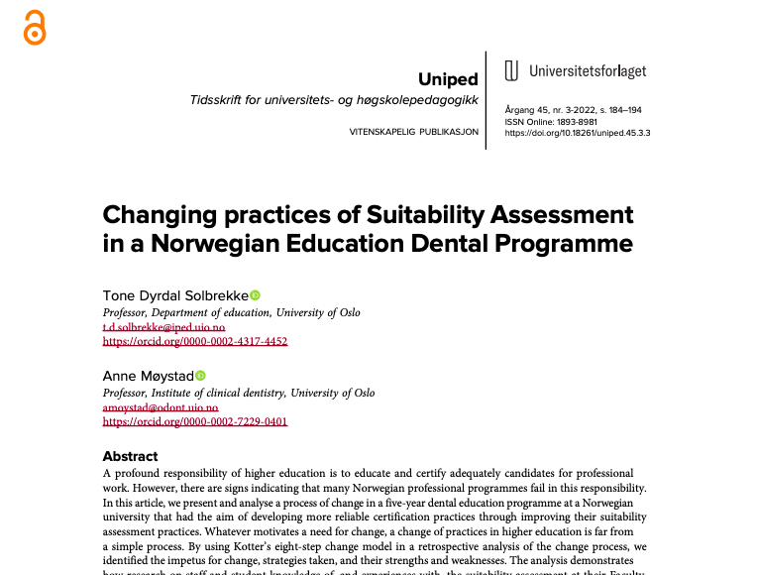
Løpende skikkethetsvurdering
Digitalt skikkethetsskjema
Veien videre.
Ekstern formidling

Slide 28
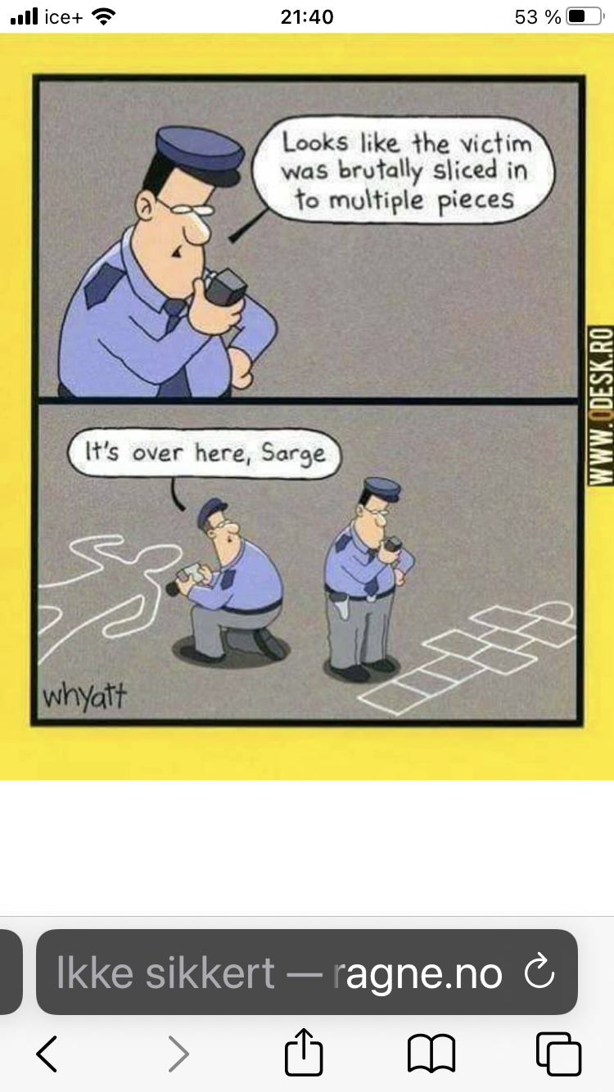
Utvikling er avhengig av bruk av skjemaet og tilbakemelding til prosjektgruppen.

Slide 29
Utvikling er avhengig av bruk av skjemaet og tilbakemelding til prosjektgruppen.

